Slide 1

  Herzlich Willkommen
  zur Informationsveranstaltung
  Dienstag, 9. Juni 2026

Slide 2
Traktandenliste
Kinder- und Jugendanimation – Gemeindevertrag mit der Stadt Baden
Kreditantrag über CHF 330’000 (inkl. MwSt.) für den Projektwettbewerb Neubau Schule Untersiggenthal
Finanzplanung

Slide 3
Traktandum
Kinder- und Jugendanimation –
Gemeindevertrag mit der Stadt Baden

Slide 4
Abfolge
Orientierung
Analyse
Lösung
Entscheid
Ziel und Ausgangslage
Geprüfte Optionen, Sozialraum-Erkenntnisse und Zahlen.
Mandat Stadt Baden, fünf Leistungsbereiche, Alltag und Steuerung.
Kosten, Vertrag, Chancen/Risiken, Zeitplan und Fragen.
1
2
3
4
Start
Verstehen
Bewerten
Entscheiden

Slide 5

Ziel
Gemeindeversammlung
25. Juni 2026 - Entscheid über Gemeindevertrag mit der Stadt Baden - Grundlage § 72 Gemeindegesetz.
Bedarf einer neuen Lösung kommunizieren
Aufzeigen der fachlichen Analyse
Leistungen an Untersiggenthal aufzeigen
Kosten und Steuerung des Mandats darstellen
Offene Themen ansprechen
Liefern von detailierten Informationen zum Traktandum vor der Gemeindeversammlung.

Slide 6

Ausgangslage
Seit 2006: Gemeinsames Jugendnetz Siggenthal mit der Gemeinde Obersiggenthal
Bis 2025: Kinder- und Jugendarbeit sowie Schulsozialarbeit waren gemeinsam organisiert.
Seit April 2025: Schulsozialarbeit losgelöst – separate Lösung mit BZBplus
31. Dezember 2025: Kündigung Vertrag mit der Gemeinde Obersiggenthal Jugendnetz Siggenthal

Slide 7

Grundlage der Neuausrichtung
Fokus auf Bedarf
stärke Ausrichtung auf lokale Bedürfnisse
aufsuchende Jugendarbeit
Quartierarbeit
Zusammenarbeit mit Atlantis, Schule, Kirchen und Vereinen
Finanzierung nicht auf Einwohnerschlüssel
Prävention, Beziehung und Präsenz
fehlende eigene Personalressourcen

Slide 8

Geprüfte Lösungen und Empfehlung
Aufbau eigene Jugendarbeit
Neuer Vertrag mit Obersiggenthal
Einkauf von Leistungen
Geprüft, aber nicht als bevorzugte Lösung vorgeschlagen.
Geprüft, aber nicht als bevorzugte Lösung vorgeschlagen.
Geprüft, aber nicht als bevorzugte Lösung vorgeschlagen.
Gemeindevertrag Stadt Baden – Soziokulturelle Mandate Baden
Empfohlene Lösung: professionell, anschlussfähig, steuerbar und regional vernetzt.
Entscheidbegründung:
Bestehender Kompetenzbereich
Erfahrung mit Mandaten in Nachbargemeinden (Birmenstorf, Ennetbaden,
Ehrendingen, Gebenstorf, Obersiggenthal)
Bewährte Methoden in Planung und Ausführung
Netzwerk
Verfügbares Personal → 140 Stellenprozenten für Untersiggenthal.

Slide 9

Konzepterarbeitung
Daten und Dokumente
Sozialraum
Workshops
Grundlagen, Zahlen, bestehender Angebote
Begehung, Hospitationen, zentrale Treffpunkte
Schlüsselpersonen und fachliche Perspektiven
Umfrage in den Zielgruppen
Austausch
“Deine Freizeit und Wünsche im Dorf”
Schule, Schulsozialarbeit, Kirche, Vereine, Polizei, Sicherheitsdienst

Slide 10
Kinder und Jugendliche in Zahlen
152 Kinder
an 4 Kindergarten- Standorten
395 Kinder
Kindergarten 1.-3. Klasse
225 Kinder
Mittelstufe – 4.-6. Klasse
248 Kinder
Jugendliche
7.-9. Klasse
7’900
31 %
9
240
868
Einwohnende
Stand März 2026
ausländische Staatsangehörige
Quartiere
Gewerbebetriebe
schulpflichtige Kinder und Jugendliche

Slide 11

Bestehende Strukturen mit Angeboten
aktive Vereinslandschaft mit rund 30 Vereinen
über ein Drittel der Vereine richtet sich gezielt an junge Menschen und Familien
ca. 70 Vernetzer*innen mit Brückenfunktion zwischen Schule, Verwaltung und Familien - Unterstützung in 30 Sprachen
kirchliche Jugendarbeit / Atlantis als wichtiger bestehender Treffpunkt

Slide 12
Erkenntnisse Sozialraum
Dorfplatz / Sickinga
Schulareal / Sportplatz
Bauhalde / Hofacher
Zentrale Begegnungsorte mit Nutzung durch Familien, Kinder, Jugendliche und junge Erwachsene
Teils Nutzungskonflikte
Stark genutzt nach Schulschluss und abends
Mobile Präsenz kann früh deeskalierend wirken.
Kulturell vielfältige Quartiere
Mobile Animation im direkten Lebensumfeld.
Atlantis
Partnernetz
Bestehende Ressourcen und Anknüpfungspunkt für Arbeit und Kooperation mit kirchlicher Jugendarbeit.
Vereine, Kirche, Schule, Schulsozialarbeit und Prävention als tragende Partner.
Bedarf an niederschwelliger, verlässlicher Präsenz

Slide 13

Absicht der künftigen Kinder- und Jugendanimation
Kinder stärken
Jugendliche begleiten
Öffentliche Räume entlasten
Gemeinde vernetzen
Angebote werden entwickelt, aufgebaut, geprüft und angepasst.

Slide 14
Die fünf Leistungsbereiche
Mobile Kinderanimation
Lokale Jugendarbeit/Treffpunkt
Mobile Jugendarbeit
5 - 12 Jahre, Quartiere
Soziale Kompetenzen
Beziehungsarbeit
Prävention
Integration
12- 16 Jahre, Atlantis/Jugendraum
Selbstwirksamkeit
Soziale Kompetenzen
Entwicklung
Aktivität
16+ Jahre, öffentlicher Raum
Gespräche
Konflikte erkennen
Unterstützen
Vermitteln
Projektarbeit
Vernetzung und Vermittlung
→ Workshops
Events
Beteiligung
→ Partner
Öffentlichkeit
Koordination

Slide 15
Startprogram ab Sommer 2026
Mi
2× monatlich
Treffangebot Atlantis, 14–18 Uhr
Mi
2× monatlich
Spielnachmittag Schulhausplatz/Dorfplatz, 14–17 Uhr
Do
2× monatlich
Spezialangebot / Workshop
Fr
wöchentlich
Spielnachmittag Bauhalde, 14–17 Uhr
Fr/Sa
1× monatlich
Mobile Präsenz im öffentlichen Raum

Slide 16
Ressourcen
1.4
1
2026/27
Fachperson (80%)
mit anerkannter
Ausbildung Soziale Arbeit
Vollzeitstellen
/ 140 Stellenprozente
Eigener
Kinder- und Jugendraum
Zusätzlich eine Person in Ausbildung (60%).
Stadt Baden stellt Arbeitsplatz, Mobiltelefon, Laptop und administratives Equipment.
Anpassungen der Stellenprozente sind im gegenseitigen Einvernehmen möglich.

Slide 17

Finanzen: Logik und Gesamtbetrag
Basisvergütung
Zusatzkosten
Grobe Jahresbelastung
Praxisbegleitung Studierende:
CHF 6’000/Jahr
Betriebsbudget Projekte/Aktivitäten: mind. CHF 10’000/Jahr
CHF 174’866
+ CHF 6’000
+ CHF 10’000
= rund CHF 190’866/Jahr
Nettoaufwand inkl. Risikozuschlag: CHF 755’047.08
Berechnungsbasis: 604.50 %
Anteil Untersiggenthal: 140 %
= CHF 174’866/Jahr
Der effektive Betrag hängt vom jeweils massgebenden Nettoaufwand und den vereinbarten Stellenprozenten ab.

Slide 18

Chancen, Risiken und offene Punkte
Chancen
Risiken / offene Punkte
Professionelle Struktur
Entlastung öffentlicher Raum / Schule
Bedarfsgerechte Angebote
Koordination und Kommunikation
Raumfrage praktisch lösen
Aufbau braucht Zeit
Erwartungsmanagement
Wirkung zeigt sich schrittweise

Slide 19
Organisation und Steuerung
Gemeinderat Untersiggenthal
Leistung Stadt Baden
Soziokulturelle Mandate
Reporting und Auswertung
Strategische Führung
Jahresziele
Politische Verantwortung
Operative Umsetzung
Fachliche Führung
Personal/Arbeitsmittel
Regelmässiger Austausch
Berichterstattung
Steuerung über Ziele
Die Gemeinde behält die Steuerung – die Umsetzung erfolgt durch qualifiziertes Fachpersonal.

Slide 20

Zeitplan bis zur Umsetzung
9. Juni 2026
25. Juni 2026
Sommer/Herbst 2026
2026/2027
2027
Infoveranstaltung
Gemeindeversammlung / Abstimmung
Start Aufbauphase gemäss Entscheid
Angebote, Kooperationen, Raumlösung
erste vollständige Auswertungsphase

Slide 21


Mit dem Gemeindevertrag erhält Untersiggenthal keine starre Standardlösung, sondern eine fachlich geführte, bedarfsorientierte und steuerbare Kinder- und Jugendanimation.
Kinder und Jugendliche stärken, öffentliche Räume konstruktiv begleiten und bestehende Angebote im Dorf sinnvoll ergänzen.

Slide 22


Slide 23
Traktandum
Kreditantrag über CHF 330’000 (exkl. MwSt.) für den Projektwettbewerb Neubau Schule Untersiggenthal

Slide 24


Schulraumplanung Untersiggenthal – Rückblick
Notes:
Handlungsbedarf
Bauliche Instandhaltungs- resp. Sanierungsmassnahmen nötig!
Der Bedarf für mehr Aufenthalts-,Unterrichts- und Multifunktionsraum, Arbeitsräume sowie Aula ist vorhanden und wird noch ansteigen.
Die bestehende Doppelturnhalle sowie die Mehrzweckhalle decken den Bedarf an Hallenfläche nicht ab.

Slide 25
Neubau Schule Untersiggenthal
Ausgangslage
  Bevölkerungsentwicklung
  Entwicklung Schülerzahlen
  Kindergarten, Tagesstrukturen, Oberstufe
  Machbarkeitsstudie
Projektwettbewerb
  Aufgabenstellung
  Raumprogramm
Termine und Finanzierung
© Kanton Aargau

Slide 26
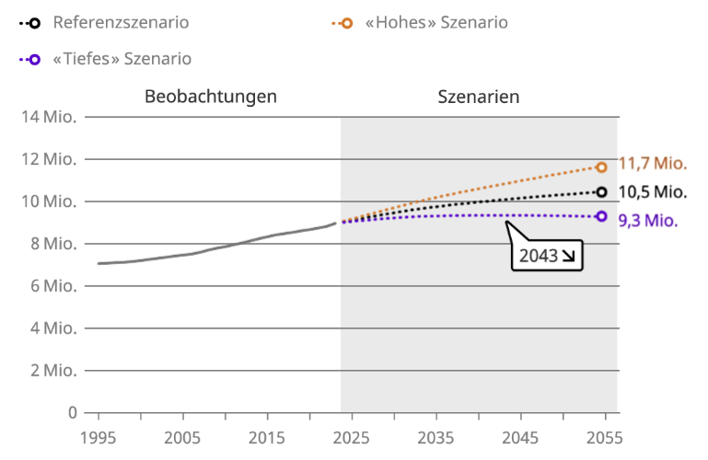
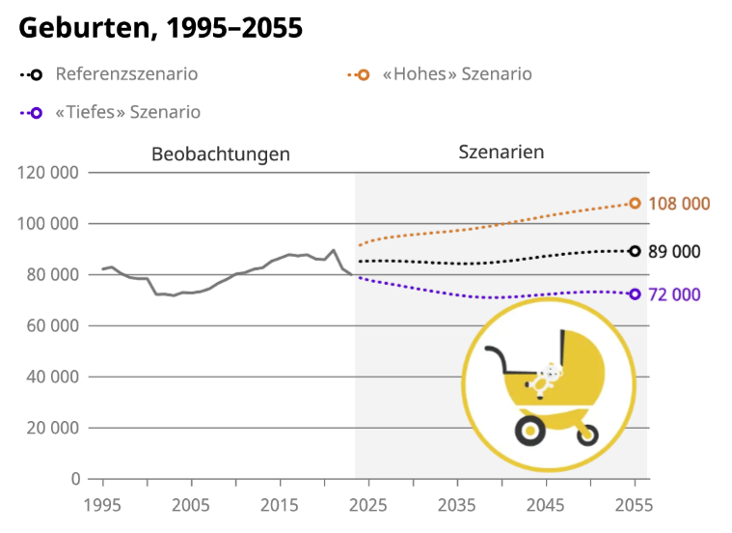
  Bevölkerungsentwicklung in der Schweiz (BFS)
  Szenarien zur Bevölkerungsentwicklung der Schweiz bis 2055
  Grundszenarien gehen davon aus, dass die Bevölkerung zunächst weiterwächst und ab 2043 beginnt abzunehmen.
  Entwicklung der Geburten eher rückläufig.
Bevölkerungsszenarien Bundesamt für Statistik, 15.04.2025
Notes:
Bevölkerungsentwicklung des Bundesamts für Statistik erscheint alle 5 Jahre (letztmals 2025).
Entwicklung ist abhängig von Geburtenhäufigkeit, Sterblichkeit und Ein- und Auswanderung.

Slide 27
  Bevölkerungsentwicklung in Untersiggenthal
7’841
per 31.12.2025
Gesamtrevision Nutzungsplanung – Planungsbericht nach Art. 47 RPV, 8. Juni 2018
Notes:
18% der Zu- und Wegzüge der Bevölkerung sind Kinder (bis 16 Jahre)

Slide 28
  Entwicklung Schülerzahlen
* Zahlen aus Schulreport des BKS
** Zahlen aus Scolaris (Schulverwaltungssoftware)

Slide 29
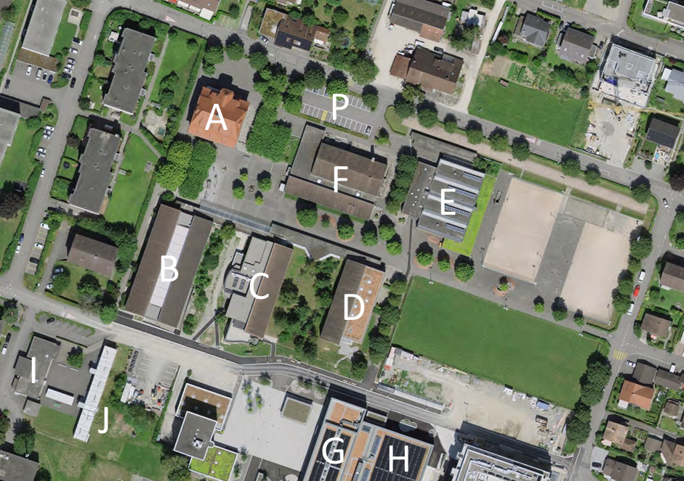
  Heutige Schulanlage…
© Kanton Aargau

Slide 30
  Kindergarten
Standorte (gemäss Gebäudedatenblätter / Schulraumplanung 2016)
  Kindergarten Zelgli – 3 Abteilungen;
  Zelgli Nord und Süd (je 78 m²); Baujahr 1995
  Zelgli West (88 m²); Baujahr 2012
  Kindergarten Breitenstein – 2 Abteilungen;
  Breitenstein (60 m² und 59 m²); Baujahr 1985
  Kindergarten Lieren – 2 Abteilungen:
  Lieren Nord und Süd (je 82 m²); Baujahr 1976
  Kindergarten Dorf – 1 Abteilung;
  Schulhaus B, Untergeschoss ( 90 m²); Baujahr 2021
  kein direkter Aussenspielplatz
Notes:
Zegli Nord und Süd (Baujahr 1995) & Zelgli West (Baujahr 2012)
Lieren Nord und Süd (Baujahr 1976)
Breitenstein (Baujahr 1985)
Dorf (Baujahr 2021)

Slide 31

  Tagesstrukturen
Betreiberin: K&F KiTS GmbH
Kapazität (gemäss Qualitätsüberprüfung 2024)
  110 Mittagstisch
  47 Betreuung
Standorte (gemäss Gebäudedatenblätter / Schulraumplanung 2016)
  Schulhaus B, Untergeschoss (220 m²);
  Betreuung/Mittagstisch Kindergarten und Mittestufe bis 4. Klasse
  Mehrzweckhalle, Untergeschoss (70 m² / ehem. Holzwerkraum);
  Mittagstisch Mittelstufe 5. und 6. Klasse

Slide 32
  Oberstufe
Standorte
  Schulhaus D, Obergeschoss – Lernlandschaft «Luft»
  Schulhaus D, Erdgeschoss – ½ Lernlandschaft «Erde»
  Alte-Post und Provisorien – Lernlandschaft «Wasser»
  Mehrzweckhalle und Provisorien – Fachräume;
  Wirtschaft, Arbeit, Haushalt (WAH), Natur und Technik (NAT), Sprachen (Englisch und Französisch), Bibliothek (Oberstufe)

Slide 33
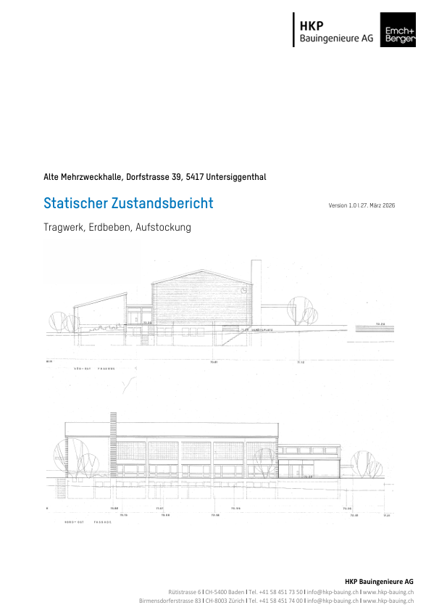
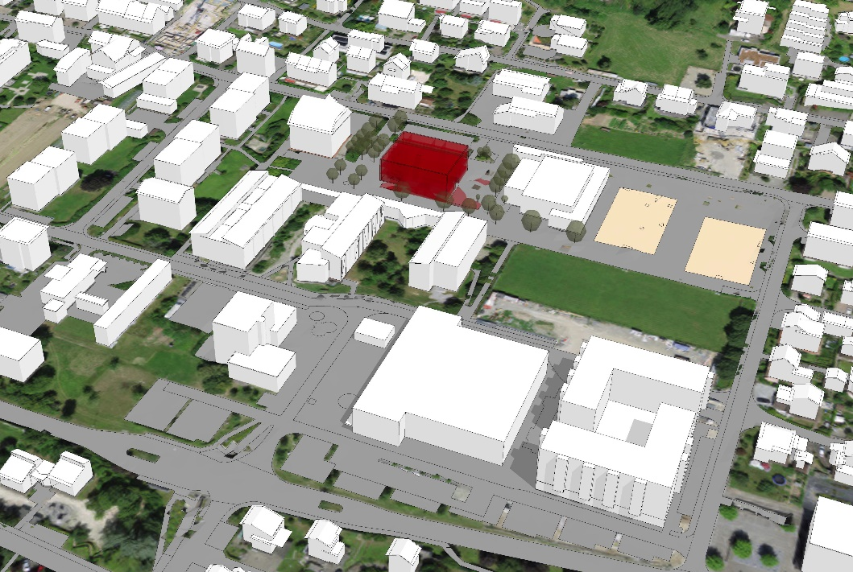
  Machbarkeitsstudie Erweiterung Schulanlage
Baubereich «Alte Mehrzweckhalle»
  Szenario: Ersatzneubau
  Szenario: Umnutzung und Sanierung
2. Baubereich «Alte Post»
3. Baubereich «Allwetterplätze»
© Menzi Bürgler Kuithan
© Menzi Bürgler Kuithan
Notes:
Statischer Zustandsbericht vom 27. März 2026 zu Tragwerk, Erdbeben und Aufstockung (HKP Bauingenieure AG, Baden)

Slide 34
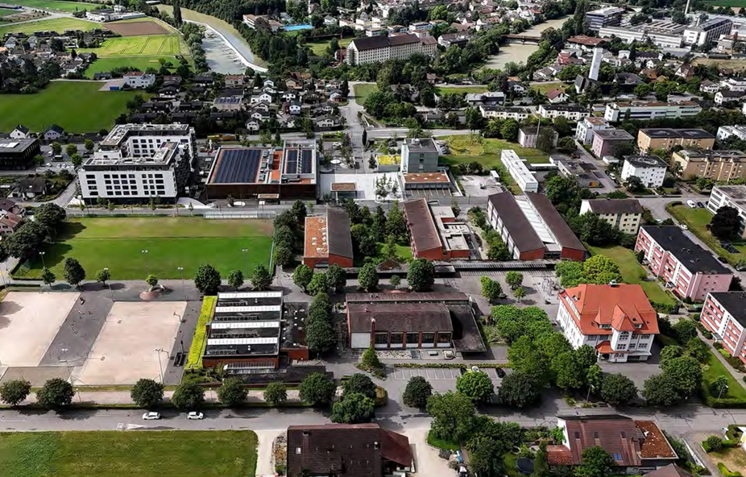
  Aufgabenstellung – Übergeordnete Zielsetzung
Gegenstand des Projektwettbewerbs ist die Entwicklung eines überzeugenden architektonischen und freiräumlichen Gesamtkonzepts für den Erweiterungsbau der Schule Untersiggenthal.
Der Neubau soll die bestehende Schulanlage funktional ergänzen und zugleich einen qualitätsvollen Beitrag zur räumlichen Weiterentwicklung des Areals leisten.
© Hanspeter Kühni

Slide 35
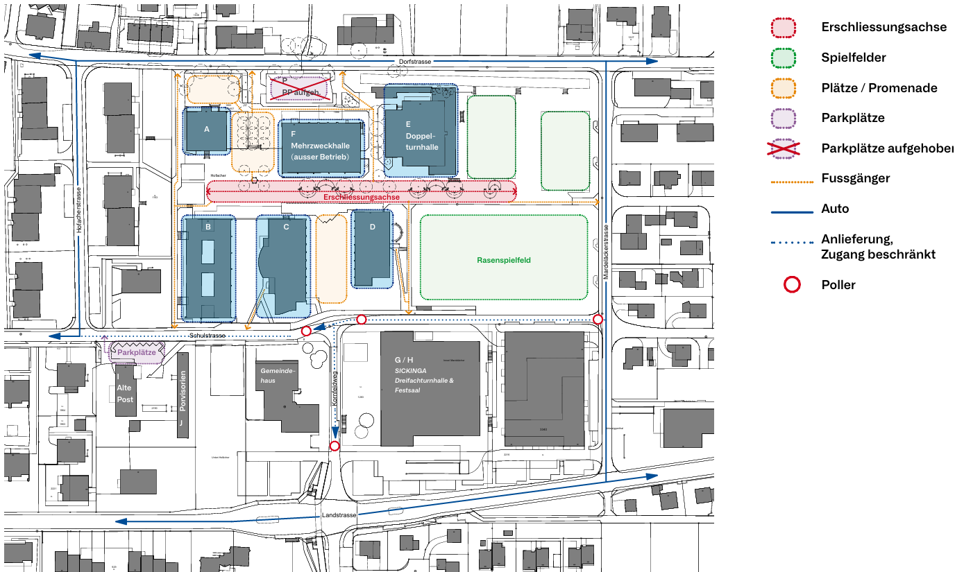
  Bestehende Erschliessung und Parkierung
© Bürgler Projekte & Beratung

Slide 36
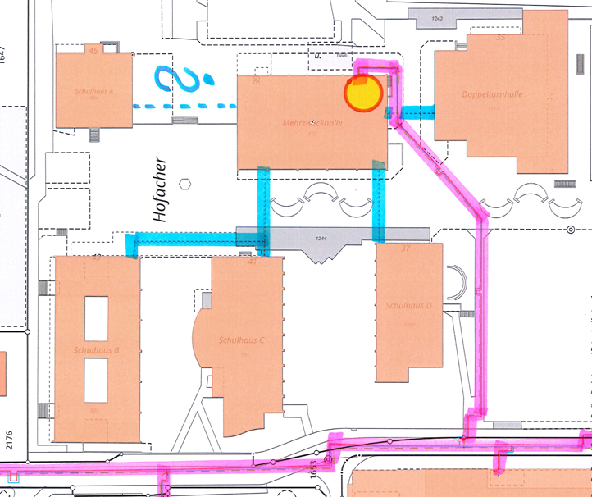
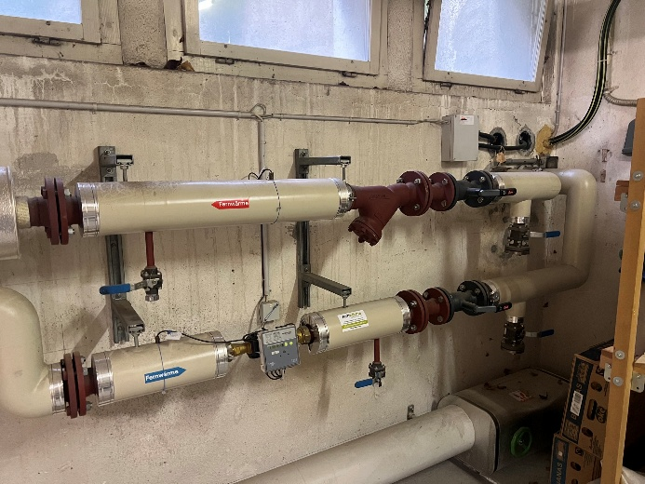
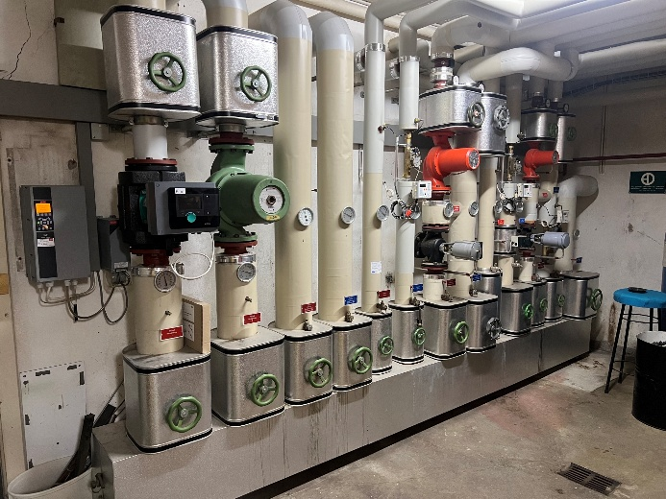
  Technische Herausforderungen – Fernwärme
Im Untergeschoss der heutigen Mehrzweckhalle befindet sich die Hauptverteilung der Fernwärme (Schulhäuser und Doppelturnhalle).
  Hauptverteilung der Fernwärme ist zu verlegen
  Planung und Projektierung sind bereits in Bearbeitung

Slide 37
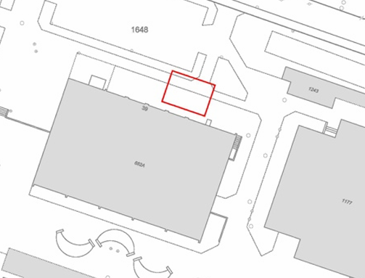
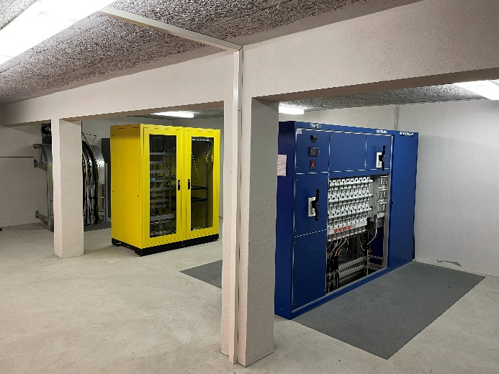
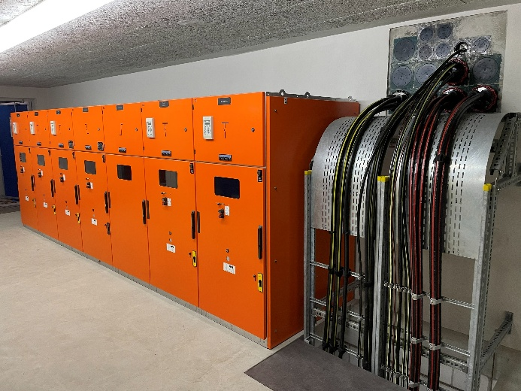
  Technische Herausforderungen – Trafostation
Unter dem heutigen Parkplatz befindet sich eine Trafostation der Elektrizitäts-Genossenschaft Siggenthal.
  Trafostation am bestehenden Standort erhalten
© Bürgler Projekte & Beratung
Notes:
Die Trafostation der Elektrizitäts-Genossenschaft Siggenthal wurde im Jahr 2008 in den ehemaligen Öltank eingebaut, d.h. dieser befindet sich ausserhalb der bestehenden Mehrzweckhalle. Die Trafostation ist in einem guten Zustand.

Slide 38
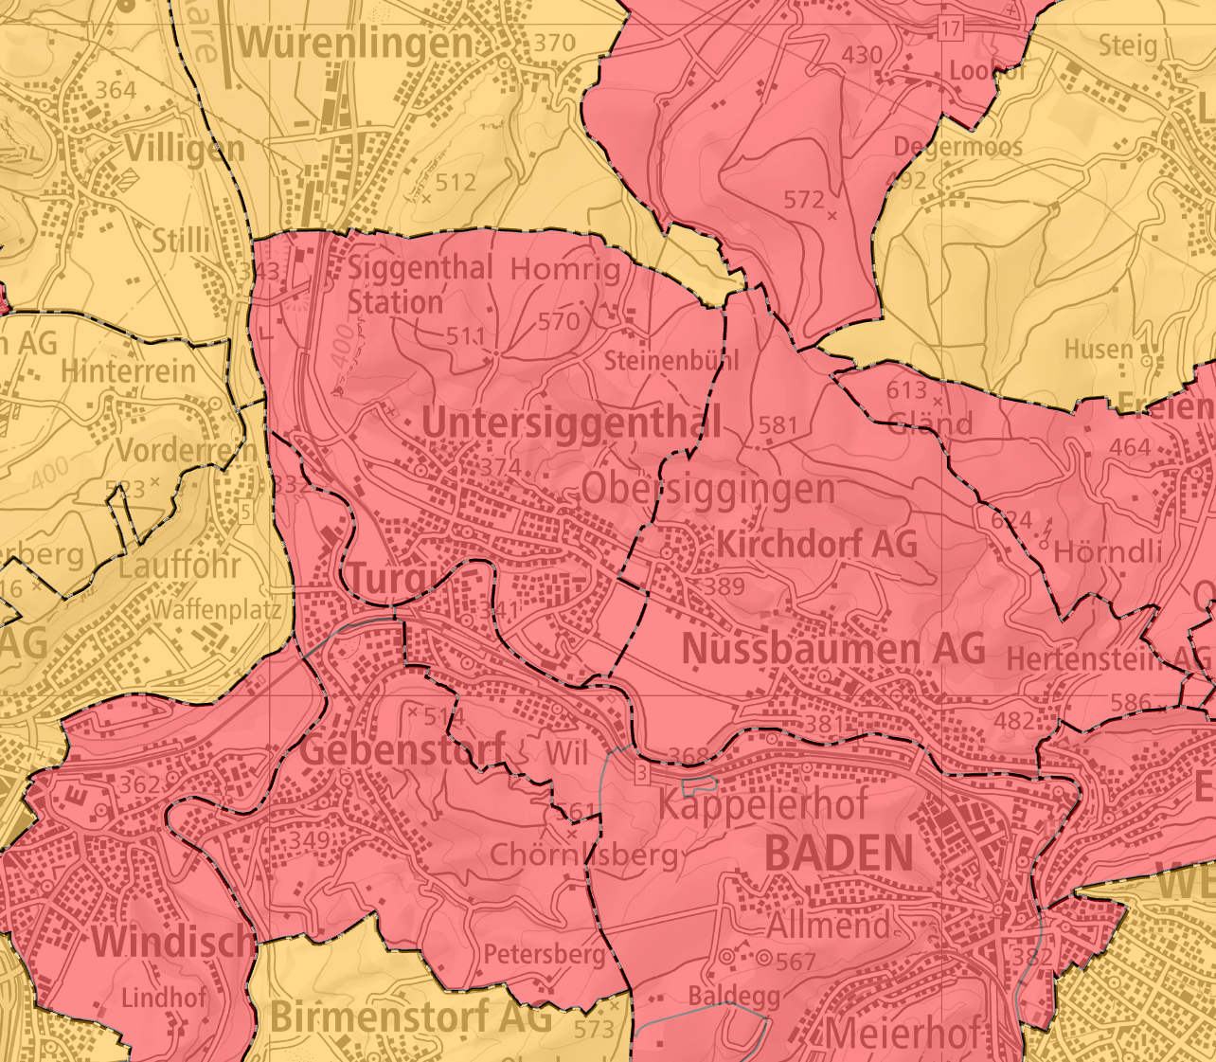
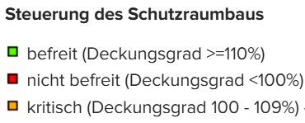
  Herausforderung – Schutzräume
Es besteht ein Defizit an Schutzräumen in der Gemeinde (Deckungsgrad <100%).
– bau von 400 öffentlichen
Schutzplätzen
– Anordnung im Untergeschoss
© Kanton Aargau

Slide 39
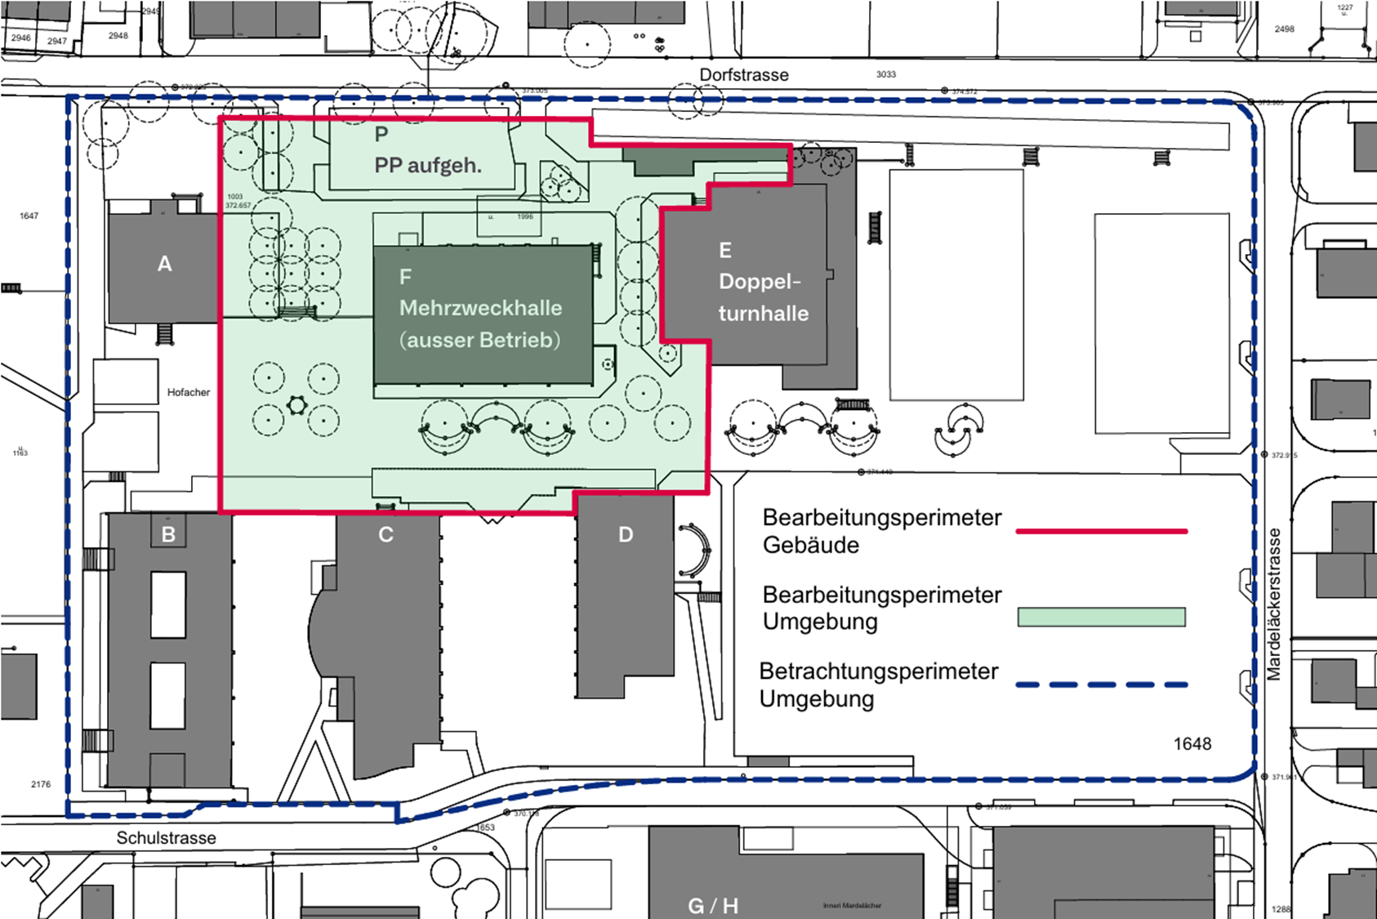
  Betrachtungs- und Bearbeitungsperimeter
© Bürgler Projekte & Beratung
Notes:
Der Bearbeitungsperimeter Gebäude (rot) liegt im nordwestlichen Arealteil der Schulanlage,
rund um die Mehrzweckhalle (F). Er wird im Westen durch das Alte Schulhaus (A), im Osten
durch die Doppelturnhalle (E) und im Süden durch die Schulhäuser B bis D begrenzt.
Der Bearbeitungsperimeter Umgebung (grün) umfasst einerseits die unmittelbare Umgebung
des Neubaus, des Schulhauses (A) und andererseits den bestehenden Pausenbereich bis zu
den östlich gelegenen Aussensportanlagen.

Slide 40
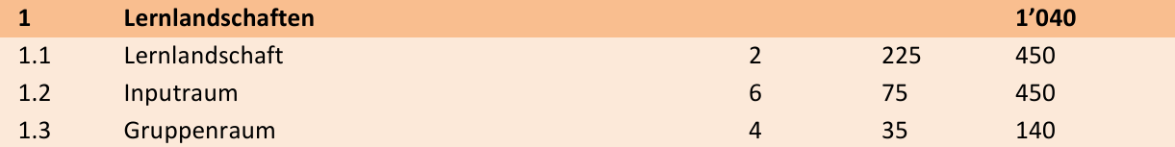
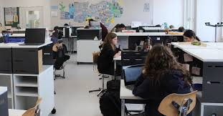
  Raumprogramm – Hauptnutzfläche (HNF)
© Schule Untersiggenthal

Slide 41
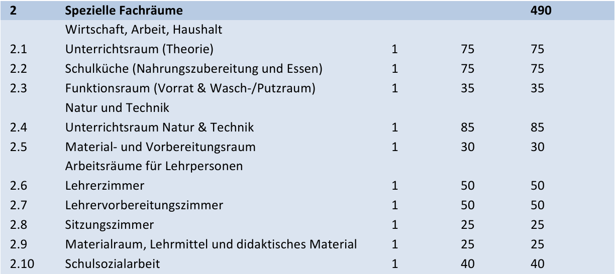
  Raumprogramm – Hauptnutzfläche (HNF)

Slide 42
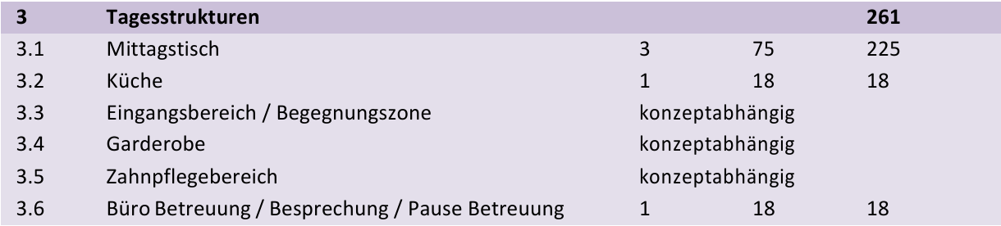
  Raumprogramm – Hauptnutzfläche (HNF)

Slide 43
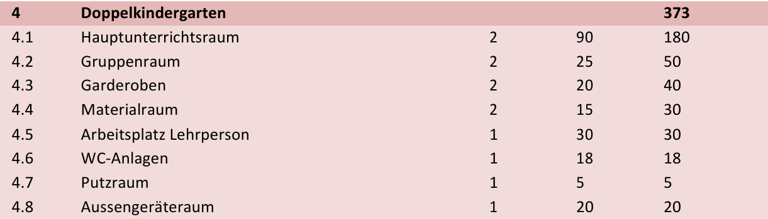
  Raumprogramm – Hauptnutzfläche (HNF)

Slide 44
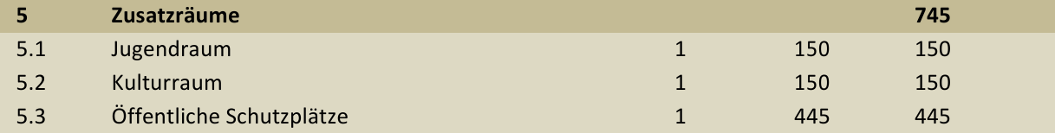
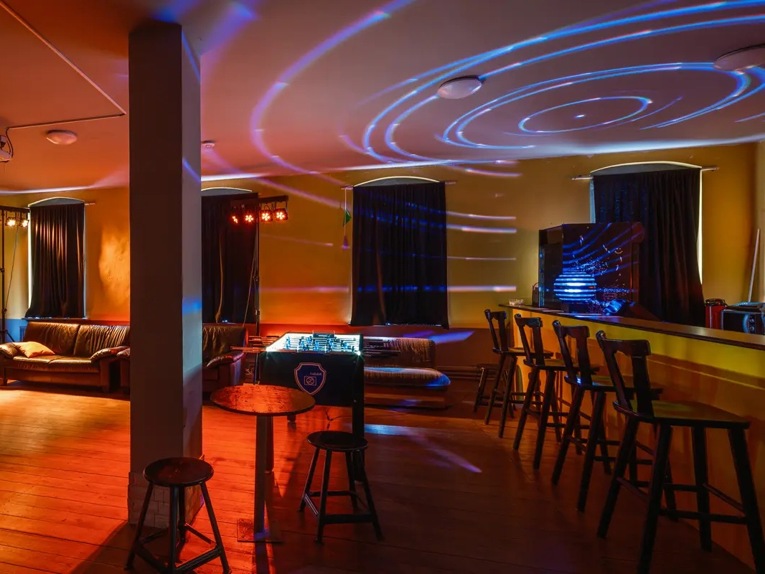
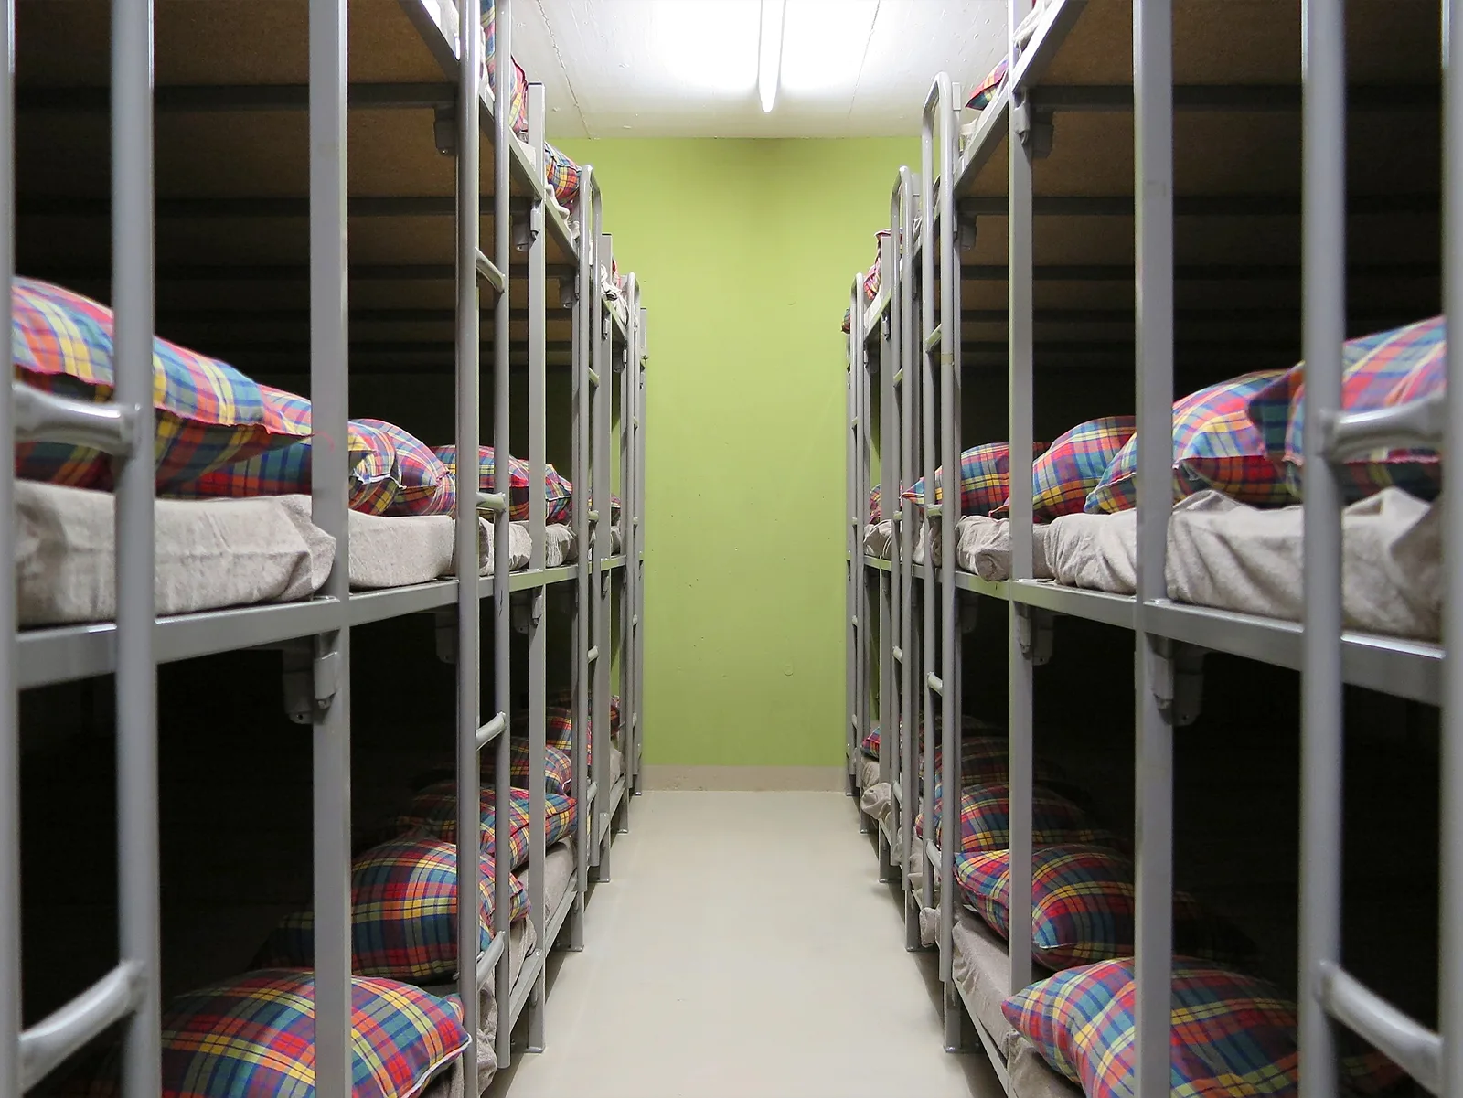
  Raumprogramm – Hauptnutzfläche (HNF)

Slide 45
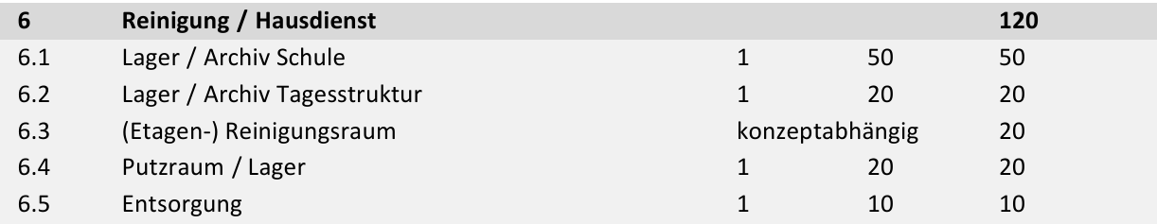
  Raumprogramm – Nebennutzfläche (NNF)

Slide 46
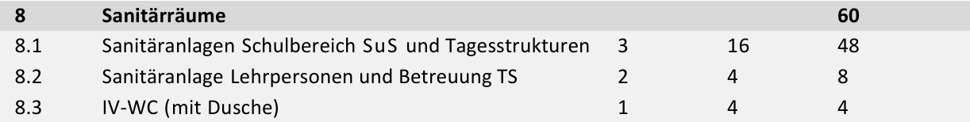
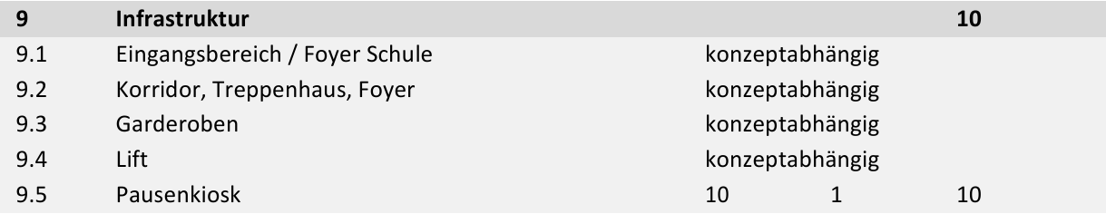
  Raumprogramm – Nebennutzfläche (NNF)

Slide 47
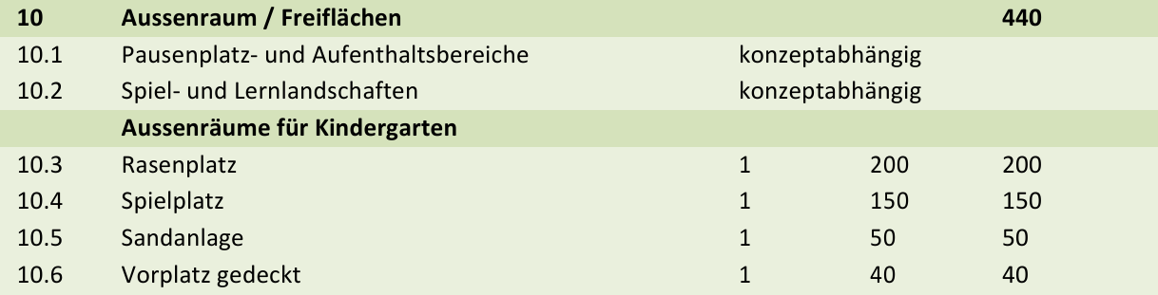
  Raumprogramm – Aussenraum / Freiflächen

Slide 48

  Projektwettbewerb / Verfahren, Jury, Umfang
Einstufiger Projektwettbewerb im offenen Verfahren
Zusammensetzung Wettbewerbsjury
  Sachjuroren (stimmberechtigt)
  Fachjuroren (stimmberechtigt)
  Expertinnen und Experten (ohne Stimmrecht)
Neubau umfasst…
  Hauptnutzfläche: 2’900 m² / Geschossfläche: 4'600 m²
  geschätzte Gesamtanlagekosten: 21 Mio. CHF (exkl. MwSt.)
Notes:
Die Mehrheit der stimmberechtigten Jury muss aus Fachpreisrichterinnen und Fachpreisrichter bestehen. Es sollen bewusst keine lokalen Architektinnen und Architekten angefragt werden, damit deren Teilnahme am Projektwettbewerb möglich ist.

Slide 49
  Projektwettbewerb / Gesamtkosten
Gesamtpreissumme CHF 150’000
für 4 bis 6 Preise
Honorar Expertinnen und Experten CHF 70’000
u.a. Fachjuroren
Vorbereitung und Begleitung CHF 70’000
Bürgler Projekte & Beratung, Baden
Grundlagen / Nebenkosten Dritte CHF 30’000
Gipsmodelle, Vermessung, Jurybericht
und Fotodokumentation
Reserve CHF 10'000
Total Kosten CHF 330'000
Notes:
Gesamtspreissumme: 1. Preis 45'000, 2. Preis 35'000, 3. Preis 25'000, 4. Preis 20'000, 5. Preis 15'000, 6. Preis 10'000

Slide 50

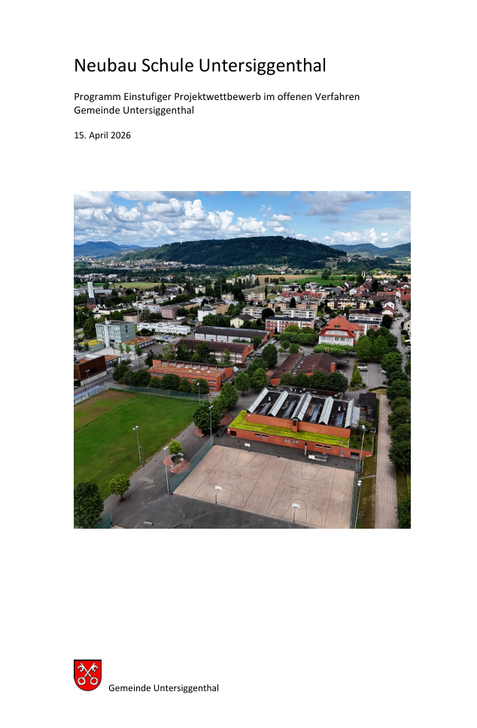
  Projektwettbewerb / Termine
ab Mittwoch, 12. August 2026 – Publikation auf simap.ch
bis Freitag, 22. Januar 2027 – Eingabe der Wettbewerbsbeiträge
Februar/März 2027 – Jurierung
April/Mai 2027 – Veröffentlichung Ergebnisse

Slide 51
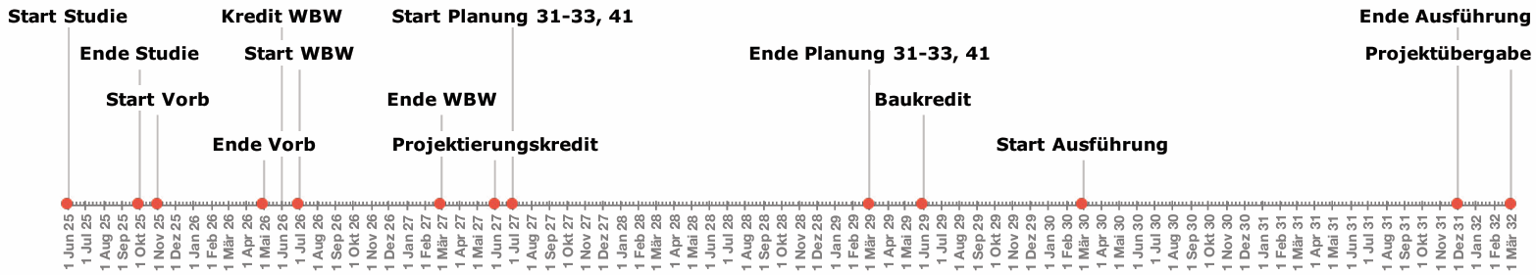
  Neubau Schule Untersiggenthal / Termine
25. Juni 2026: Antrag «Projektwettbewerbskredit »
  Projektwettbewerb
Juni 2027: Antrag «Projektierungskredit»
  Vorprojekt, Bauprojekt, Bewilligung,
  Ausschreibungsplanung
Juni 2029: Antrag «Baukredit»
  Ausführung…
© Kanton Aargau

Slide 52
  Neubau Schule Untersiggenthal / Finanzierung
Es ist vorgesehen mit dem Antrag zum «Projektierungskredit» im Juni 2027 einen Fonds zur Vorfinanzierung zu beantragen
(analog Zentrum).
Ertragsüberschüsse der Jahresrechnungen werden in den Fonds eingelegt; Abschreibungsbelastung nach der Realisierung wird dadurch reduziert.
Ausgleich des Restbetrages der jährlichen Folgekosten ab 2033;
Steuerfussanpassung möglich.

Slide 54
Traktandum
Finanzplanung

Slide 55
Ziel der heutigen Information
1
Einordnung
2
Auswirkungen
3
Weiteres Vorgehen
Was zeigt der Finanzplan über die finanzielle Entwicklung der Gemeinde?
Welche Investitionen, Defizite und Finanzierungsfragen stehen im Vordergrund?
Welche Fragen werden vor politischen Beschlüssen geklärt?
Der Finanzplan ist ein Frühwarn- und Führungsinstrument. Er ist kein Massnahmenplan.

Slide 56
Kernbotschaft
solide
59.2 Mio.
2026-2028
105 %
Eigenkapitalbasis bleibt gemäss Finanzplan tragfähig
Investitionsprogramm insgesamt
operative Defizite im Plan
Steuerfuss im Basisszenario
Die finanzielle Lage ist nicht akut krisenhaft.
Die hohen Investitionen und die Defizite in der laufenden Rechnung verlangen aber Priorisierung, Szenarien und klare Leitplanken.
Eine Steuerfussanpassung wird nicht angekündigt, aber als Szenario geprüft.

Slide 57
Finanzplan 2026 bis 2030 - auf einen Blick
Kennzahl | 2026 | 2027 | 2028 | 2029 | 2030
Einwohnerzahl | 7'888 | 7'946 | 8'004 | 8'061 | 8'118
Steuerfuss | 105 % | 105 % | 105 % | 105 % | 105 %
Operatives Ergebnis (TCHF) | -1'497 | -1'410 | -1'025 | 129 | 517
Gesamtergebnis (TCHF) | -914 | -827 | -442 | 663 | 1'051
Nettoschuld I je Einwohner (CHF) | 3'213 | 3'187 | 3'058 | 3'276 | 3'314
Die Planjahre 2026 bis 2028 sind operativ negativ.

Slide 58
Erfolgsrechnung: laufende Rechnung unter Druck
517
Warum ist das relevant?
-1497
-1410
-1025
129
Ein operatives Defizit bedeutet: Der laufende Betrieb ist nicht vollständig aus laufenden Erträgen finanziert.
Entwicklung
2026
2027
2028
2029
2030
Die Verbesserung ab 2029 ist positiv, muss aber mit Investitionen, Zinsen und Folgekosten zusammen beurteilt werden.
Notes:
Leitfrage: Wie lange darf ein operatives Defizit akzeptiert werden, bevor Massnahmen nötig sind?

Slide 59
Investitionsprogramm: Schwerpunkt Bildung und Infrastruktur
18.6 Mio.
10.0 Mio.
10.6 Mio.
Neubau Schulhaus
Sanierung Gemeindehaus
weitere Projekte
Weitere Themen: Strassen, Werkleitungen, Hochwasserschutz, Feuerwehr, Schulinfrastruktur und Energie/Unterhalt.
5685
Nettoinvestitionen pro Jahr (TCHF)
4720
2523
2228
1872
915
2025
2026
2027
2028
2029
2030
Notes:
Stimmen hier die Zahlen???

Slide 60
Priorisierung der Investitionen wird zentral
1
Zwingend
2
Notwendig
3
Wünschbar
4
Verschiebbar
rechtliche, sicherheits-technische oder schulraumplanerische Notwendigkeit
Erhalt von Infrastruk-tur, Qualität und Betriebssicherheit
Verbesserungen mit Nutzen, aber zeitlich steuerbar
Projekte mit möglicher Etappie-rung oder späterem Entscheid
Für Grossprojekte sind Varianten, Kostenspannen und Entscheidzeitpunkte zu zeigen.
Die Folgekosten müssen sichtbar werden: Unterhalt, Betrieb, Energie, Reinigung, ICT, Mobiliar, Zinsen, Abschreibungen und allfällige Personalkosten.
Die Etappierung kann den Finanzierungsdruck reduzieren, muss aber fachlich und betrieblich vertretbar bleiben.

Slide 61
Eigenkapital und Nettoschuld
Eigenkapitaldeckungsgrad
Nettoschuld I je Einwohner (CHF)
2026
189%
3213
3187
3058
3276
3314
2027
181%
2028
178%
2029
179%
2030
182%
2026
2027
2028
2029
2030
Einordnung Eigenkapital
Einordnung Nettoschuld
Der Eigenkapitaldeckungsgrad bleibt über der Mindestkapitalisierung. Die Umbuchung der Aufwertungsreserve im Jahr 2029 ist buchhalterisch und schafft keine zusätzliche Liquidität.
Die Nettoschuld pro Einwohner steigt bis 2030 auf rund CHF 3'314. Entscheidend ist, welche Investitionen tatsächlich ausgelöst werden.

Slide 62
Finanzierung und Darlehen
Jahr | 2025 | 2026 | 2027 | 2028 | 2029 | 2030
Bestand Darlehen/Kredite (TCHF) | 42'898 | 44'198 | 43'498 | 42'798 | 45'098 | 45'598
Neuaufnahme (TCHF) | 0 | 2'000 | 0 | 0 | 3'000 | 1’500
Rückzahlung/Amortisation (TCHF) | 700 | 700 | 700 | 700 | 700 | 700
Bestand Darlehen/Kredite (TCHF)
42898
44198
43498
42798
45098
45598
Risikothemen
Zinsen, Baukosten, Steuererträge, Finanzausgleich sowie Bildungs- und Sozialkosten müssen beobachtet werden.
2025
2026
2027
2028
2029
2030
Notes:
Leitfrage: Welche maximale Verschuldung pro Einwohner ist finanzpolitisch tragbar?

Slide 63
Was im Finanzplan noch ergänzt werden muss
Thema | Was fehlt | Nutzen
Lagebeurteilung | finanzpolitische Einordnung | gemeinsame Ausgangslage
Zielwerte | Grenzwerte für Schuld, Eigenkapital, Ergebnis | objektive Beurteilung
Szenarien | 105 %, Entlastung, Stabilisierung | vergleichbare Entscheide
Investitionen | Priorisierung und Varianten | Steuerung des Investitionsdrucks
Folgekosten | Betrieb, Unterhalt, Zinsen, Abschreibungen | Vermeidung versteckter Lasten
Kommunikation | Darstellung für Bevölkerung | Information

Slide 64
Steuerfussfrage
1
Ausgangspunkt
2
Prüfung
Der Finanzplan rechnet mit 105 %, zeigt aber operative Defizite in den Jahren 2026 bis 2028.
Eine Steuerfussanpassung ist als Szenario zu prüfen; erst nach Priorisierung der Investitionen und Prüfung der Folgekosten.
Beispielhaftes Szenario-Tabelle für die weitere Beratung
Szenario | 105 % | 108 % | 110 % | 112 %
Wirkung prüfen bei allen Szenarien auf…
Ergebnis
Haushaltsgleichgewicht
Nettoschuld
Ø Haushaltsbelastung

Slide 65
Fahrplan
1
Lagebeurteilung
2
Zielwerte
3
Investitionen
Gemeinderat legt finanzpolitische Einordnung fest
Grenzwerte und Leitplanken definieren
Priorisierung, Varianten und Etappierung erarbeiten
4
Folgekosten
5
Szenarien
6
Beratung
Betriebs-, Unterhalts-, Zins- und Abschreibungseffekte ausweisen
Status quo, Entlastung und Stabilisierung vergleichen
politische Beratung mit nachvollziehbarer Entscheidungsgrundlage

Slide 66
Zusammenfassung für die Bevölkerung
Die Gemeinde Untersiggenthal ist finanziell weiterhin handlungsfähig.
Gleichzeitig stehen ausserordentlich hohe Investitionen an - insbesondere in Bildung, Betreuung, Verwaltungsliegenschaften und Infrastruktur.
Der Finanzplan zeigt operative Defizite in mehreren Jahren, wenn nicht gegengesteuert wird.
Der Gemeinderat will die Ausgangslage offenlegen und danach Varianten sauber prüfen.
Entscheide zu Priorisierung, Etappierung, Entlastungen oder Steuerfuss werden erst auf dieser Grundlage gefällt.
Transparenz heute - sorgfältige Entscheide im nächsten Schritt.

Slide 68

Stelen
Jahresrechnung 2025
Rechenschaftsbericht
Kreditabrechnungen
Leitbild
Feuerwerk

